Slide 1

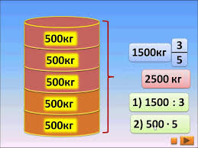
МАТЕМАТИКА
5
КЛАСС
Тема:
НАХОЖДЕНИЕ
ЧИСЛА ПО ЕГО
ЧАСТИ

Slide 2
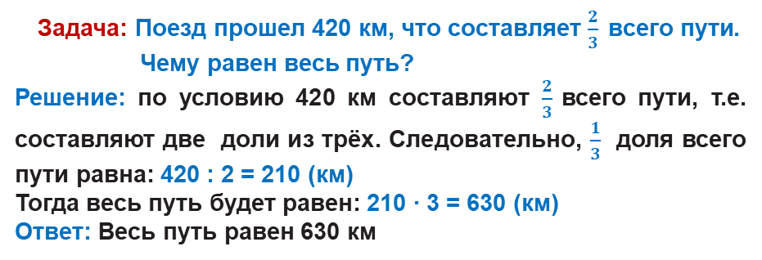
ОБОГАЩАЕМ ЗНАНИЯ
Задача: Поезд прошел 420 км, что составляет $\frac{2}{3} \text{всего пути}$.
Чему равен весь путь?
Решение: по условию 420 км составляют $\frac{2}{3}$всего пути, т.е. составляют две доли из трёх. Следовательно, $\frac{1}{3}$ доля всего пути равна: 420 : 2 = 210 (км)
Тогда весь путь будет равен: 210 ∙ 3 = 630 (км)
Ответ: Весь путь равен 630 км
Если известна часть (дробь) и её значение, чтобы найти
всё число, надо значение разделить на числитель и умножить
на знаменатель.

Slide 3
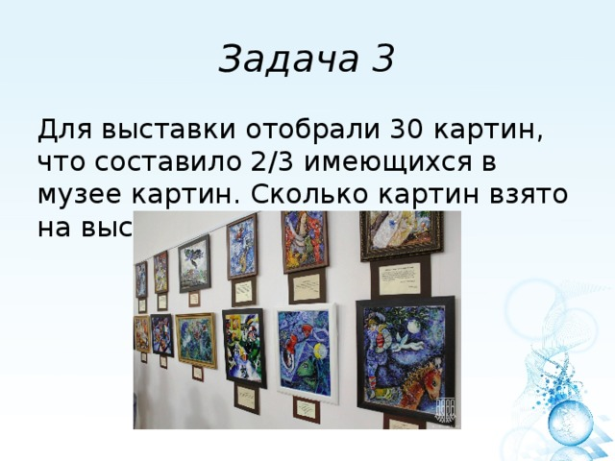
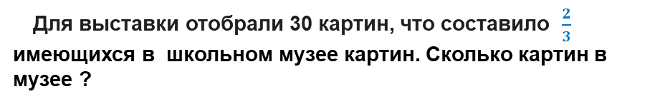
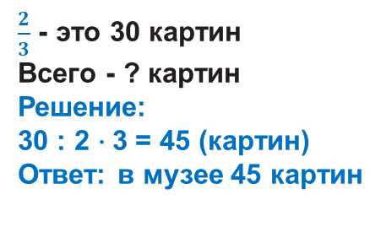
РЕШЕНИЕ ЗАДАЧ
Для выставки отобрали 30 картин, что составило $\frac{2}{3}$
имеющихся в школьном музее картин. Сколько картин в музее ?
$\frac{2}{3}$ - это 30 картин
Всего - ? картин
Решение:
30 : 2 $∙\text{3}$ = 45 (картин)
Ответ: в музее 45 картин

Slide 4
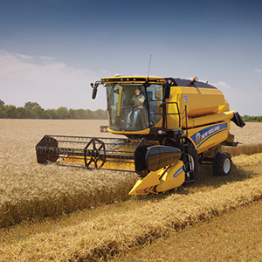
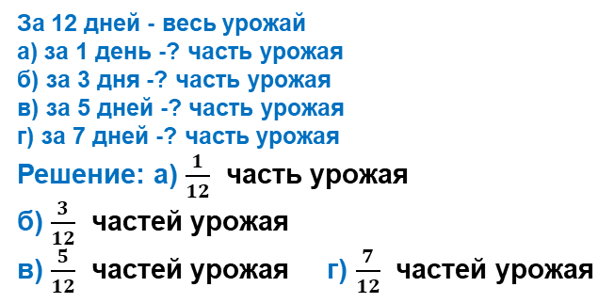
РЕШЕНИЕ ЗАДАЧ
20. За 12 дней комбайн убрал с поля весь урожай. Какая часть поля была убрана через: а) 1 день; б) 3 дня; в) 5 дней; г) 7 дней?
За 12 дней - весь урожай
а) за 1 день -? часть урожая
б) за 3 дня -? часть урожая
в) за 5 дней -? часть урожая
г) за 7 дней -? часть урожая
Решение: а) $\frac{1}{12}$ часть урожая
б) $\frac{3}{12}$ частей урожая
в) $\frac{5}{12}$ частей урожая г) $\frac{7}{12}$ частей урожая

Slide 5

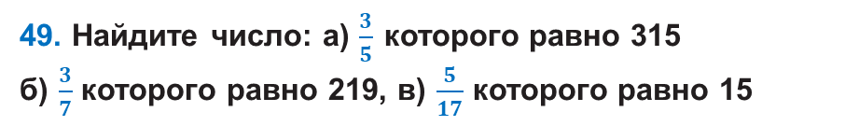
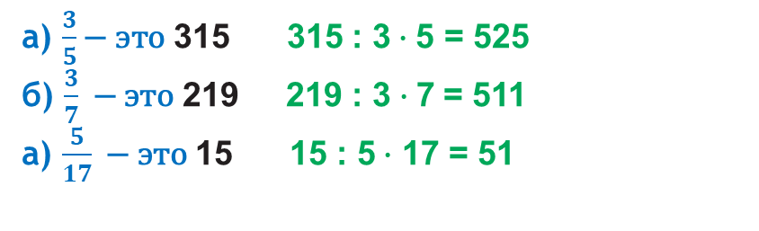
РЕШЕНИЕ ЗАДАЧ
49. Найдите число: a) $\frac{3}{5}$которого равно 315
б) $\frac{3}{7}$ которого равно 219, в) $\frac{5}{17}$ которого равно 15
а) $\frac{3}{5}\text{−}\text{ это}$ 315 315 : 3$∙\text{5}$ = 525
б) $\frac{3}{7}\text{ − это}$ 219 219 : 3$∙\text{7}$ = 511
а) $\frac{5}{17}\text{ − это}$ 15 15 : 5$∙$ 17 = 51

Slide 6
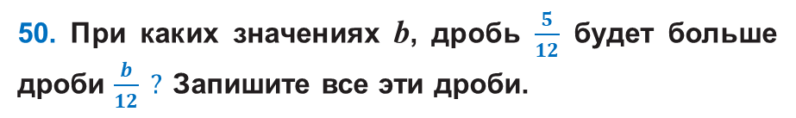

РЕШЕНИЕ ЗАДАЧ
48. Которая из дробей меньше? Почему?
$а) \frac{11}{19} >$ $\frac{7}{19}$ $б) \frac{17}{38}<$ $\frac{23}{38} в) \frac{4}{51}<$ $\frac{23}{51} г) \frac{23}{100}<\frac{67}{100}$
50. При каких значениях b, дробь $\frac{5}{12}$ будет больше дроби $\frac{b}{12} ?$ Запишите все эти дроби.
$\frac{5}{12}$ > $\frac{b}{12}, \frac{1}{12}$, $\frac{2}{12}$, $\frac{3}{12}$, $\frac{4}{12}$

Slide 7
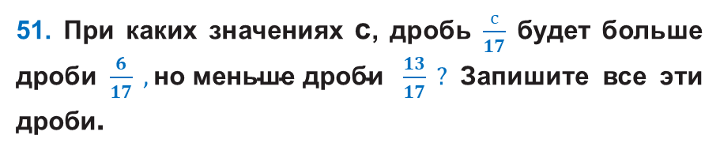
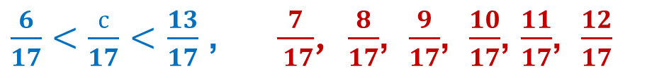
РЕШЕНИЕ ЗАДАЧ
51. При каких значениях с, дробь $\frac{с}{17}$ будет больше дроби $\frac{6}{17} ,\text{но мень}\text{ш}\text{е дроби }\frac{13}{17} ?$ Запишите все эти дроби.
$\frac{6}{17}<\frac{с}{17}$ $<$ $\frac{13}{17}$ , $\frac{7}{ 17}$, $\frac{8}{17}$, $\frac{9}{17}$, $\frac{10}{17}$, $\frac{11}{17}$, $\frac{12}{17}$

Slide 8
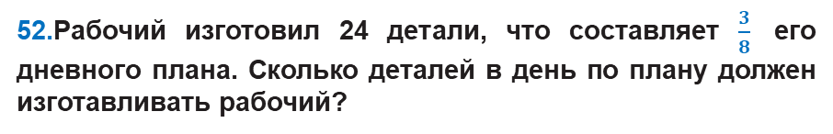
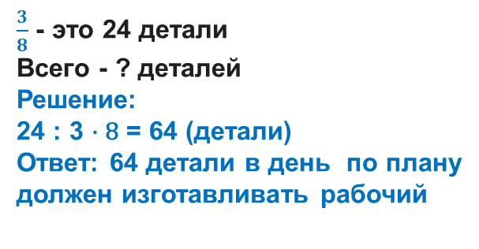
РЕШЕНИЕ ЗАДАЧ
52.Рабочий изготовил 24 детали, что составляет $\frac{3}{8}$ его дневного плана. Сколько деталей в день по плану должен изготавливать рабочий?
$\frac{3}{8}$ - это 24 детали
Всего - ? деталей
Решение:
24 : 3 $∙\text{8}$ = 64 (детали)
Ответ: 64 детали в день по плану
должен изготавливать рабочий

Slide 9
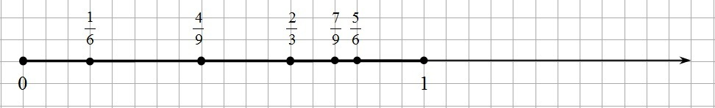
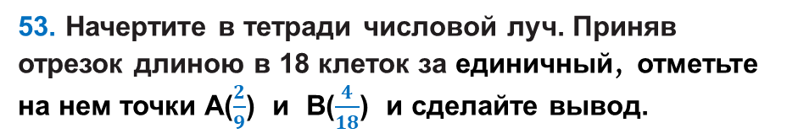


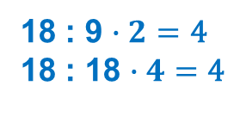
РЕШЕНИЕ ЗАДАЧ
53. Начертите в тетради числовой луч. Приняв отрезок длиною в 18 клеток за единичный, отметьте на нем точки A($\frac{2}{9}$) и B($\frac{4}{18}$) и сделайте вывод.
$$\frac{4}{18}$$
О
Х
0
$$\frac{2}{9}$$
1
18 : 9 $∙2=\text{4}$
18 : 18 $∙4=\text{4}$

Slide 10

ЗАНИМАТЕЛЬНАЯ ЗАДАЧА
Продавец поделил сыр на 8 равных частей, сделав ножом только три разреза. Как он это сделал?

Slide 11

ЗАНИМАТЕЛЬНАЯ ЗАДАЧА
8
2
4
долей
доли

Slide 12
ЗАДАНИЯ ДЛЯ САМОСТОЯТЕЛЬНОЙ РАБОТЫ

